Slide 1

日本金属学会秋期大会 (2013) 熱電材料
La_{1-x}Ca_{x}MnO_{3+δ}の結晶構造と熱電特性
横国大理工
○中津川博、荒井理成
Notes:
それでは、このようなTitleで横浜国大 中津川が発表させて頂きます。

Slide 2
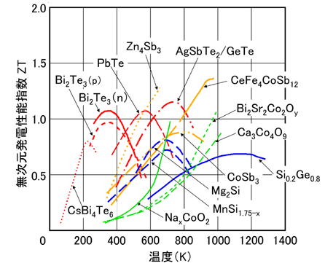
酸化物熱電変換材料
主な熱電変換材料のZTの温度依存性
Advantage
高温大気中で安定である
地球上に豊富に存在する元素から構成
毒性の少ない材料である
内部自由度によって高熱起電力を示す
Disadvantage
一般に低移動度の材料である
単結晶では高性能を示す一方、多結晶では高抵抗率の材料である
P型単結晶と同等の性能を示すN型材料が見つかっていない
同じ系で、P型とN型の材料がない
Notes:
酸化物熱電変換材料は、このように高温でZT=1を示す材料として注目を集めています。酸化物熱電変換材料のAdvantageとしては、高温大気中で化学的に安定であり、地球上に豊富に存在する元素から構成されており、毒性の少ない材料であることが挙げられます。また、スピン・軌道自由度によって、高い熱起電力を示します。一方、Disadvantageとしては、一般に低い移動度の材料でありますので、高いキャリア密度と高い熱起電力を同時に示す必要があります。また、単結晶ではこのように高い性能を示しますが、多結晶では高い抵抗率が性能を抑えます。更に、Ｐ型単結晶と同等の性能を示すN型材料が見つかっていないことや、同じ系で高い性能を示すP型とN型の酸化物熱電変換材料がないという点が挙げられます。

Slide 3
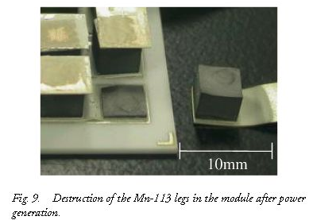
酸化物熱電変換材料
Disadvantage
Advantage
La_{1-x}Ca_{x}MnO₃
CaMn_{0.98}Mo_{0.02}O₃
La³⁺_{1-x}Ca²⁺_{x}Mn³⁺_{1-x}Mn⁴⁺_{x}O₃
Mn³⁺
Mn⁴⁺
Ca_{2.7}Bi_{0.3}Co₄O₉
g₃ = 10
g₄ = 4
Urata et al, Int. J. Appl. Ceram. Technol. 4, 535-540 (2007)
Notes:
酸化物熱電変換モジュールはこのように異なる系の材料で構成されます。こちらは、Urataらによる2007年の報告ですが、熱電発電を繰り返す過程で、熱膨張率の違いによりN型素子が破断するという問題があります。そこで本研究では、同じ系で高い性能を示すP型とN型の酸化物熱電変換材料を探索する為にLaCaMnO3に着目しました。この系はMn3+とMn4+の混合原子価状態にありますので、それぞれの内部自由度からHeikesの式に基づいて熱起電力を見積もると79μV/Kという高い熱起電力が与えられます。

Slide 4
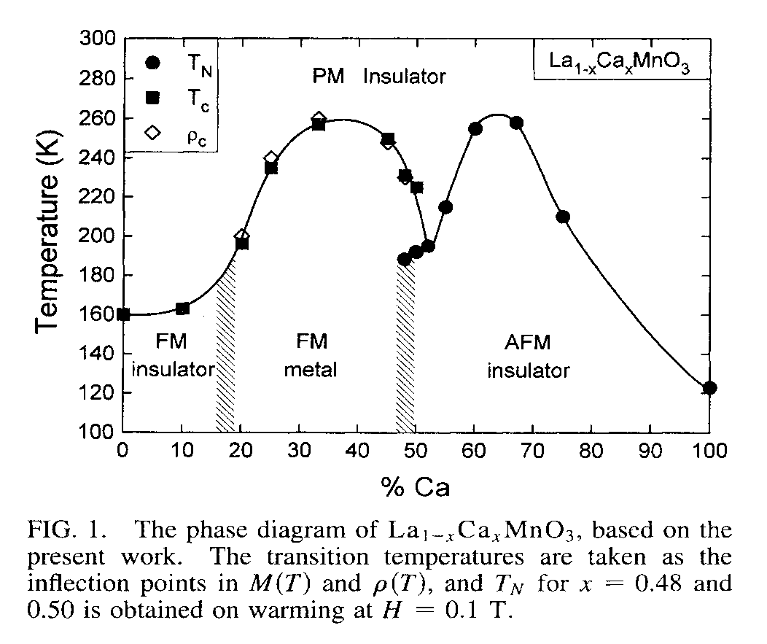
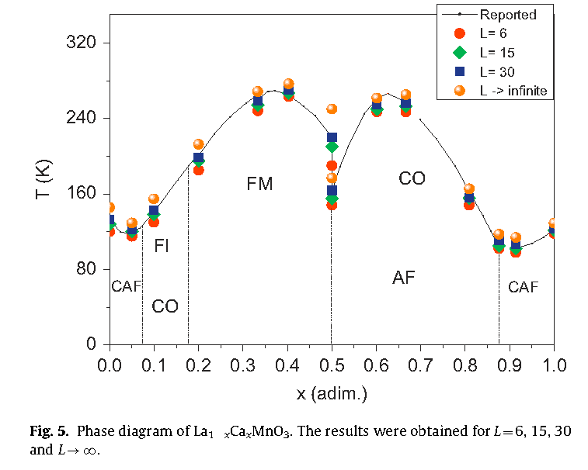
Phase diagram of La_{1-x}Ca_{x}MnO₃
metal
metal
P-type
N-type
LaMnO₃
CaMnO₃
Schiffer et al, Phys. Rev. Lett. 75, 3336-3339 (1995)
Restrepo-Parra et al, J. Magnetism and Magnetic Materials 323, 1477-1483 (2011)
Notes:
LaCaMn酸化物の相図を示します。左は1995年に報告された磁化測定に基づく相図で、右は2011年に報告されたモンテカルロシミュレーションに基づいた相図です。どちらもx=0.2を境に強磁性絶縁相と強磁性金属相に分かれています。キャリアは、赤で囲まれた領域ではP型、青で囲まれた領域ではN型を示します。エンドメンバーであるLaMnO3とCaMnO3はどちらも低温では反強磁性絶縁体です。今回我々はキャリアがP型の範囲で最も高い性能を示す組成を明らかにすることを目的とします。

Slide 5
Experimental procedure
standard solid-state reaction
  sintered 1673K in O₂
  sintered 1673K in N₂
X-ray diffraction
  RINT2500 (Rigaku, 40kV, 200mA)
Rietveld analyses
  RIETAN-FP program
magnetic susceptibility
  MPMS (Quantum Design)
  5K-350K, H=1T
electric resistivity
  ResiTest8300 (TOYO Corp.)
  80K-395K
Seebeck coefficient
  ResiTest8300 (TOYO Corp.)
  80K-395K
thermal conductivity
  300K, TC-7000-R (ULVAC)
LaMnO₃
(x=0)
La_{0.7}Ca_{0.3}MnO₃ (x=0.3)
La_{0.8}Ca_{0.2}MnO₃ (x=0.2)
La_{0.85}Ca_{0.15}MnO₃ (x=0.15)
La_{0.9}Ca_{0.1}MnO₃ (x=0.1)
Notes:
試料はx=0, 0.1, 0.15, 0.2, 0.3の組成について、一般的な固相反応法を用いて、酸素雰囲気中あるいは窒素雰囲気中で焼成し、計10種類の多結晶試料を作製しました。結晶構造はX線回折測定より、リートベルト解析を行うことによって決定しました。磁化率はMPMSを用いて、5Kから350Ｋの温度範囲でMT測定を行いました。抵抗率とゼーベック係数はResiTest8300を用いて、80Kから395Kの温度範囲で測定しました。熱伝導率はTC-7000-Rを用いて、室温の熱伝導率を測定しました。

Slide 6
X-ray diffraction
sintered 1673K in O₂
sintered 1673K in N₂
La_{0.9}Ca_{0.1}MnO₃ (x=0.1)
La_{0.9}Ca_{0.1}MnO₃ (x=0.1)
相対密度：85.5%
相対密度：84.7%
Space group: Pnma (No.62)
Space group: Pnma (No.62)
La_{0.85}Ca_{0.15}MnO₃ (x=0.15)
La_{0.85}Ca_{0.15}MnO₃ (x=0.15)
相対密度：87.7%
相対密度：88.0%
La_{0.8}Ca_{0.2}MnO₃ (x=0.2)
La_{0.8}Ca_{0.2}MnO₃ (x=0.2)
相対密度：82.0%
相対密度：83.0%
Notes:
X線回折測定により、全ての試料は単相で、歪んだ斜方晶ペロフスカイト構造を取ることが分かりました。相対密度は、酸素雰囲気中で焼成した試料も窒素雰囲気中で焼成した試料もほぼ同程度の密度を示しました。

Slide 7
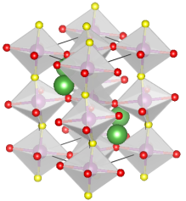
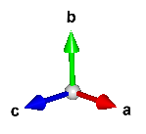
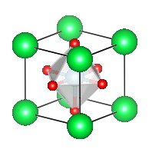
lattice parameters
O2
O1
Mn
La/Ca
Space group: Pnma (No.62)
pseudo-cubic structure
Notes:
歪んだ斜方晶ペロフスカイト構造はMnO6八面体の傾きが特徴です。ＡサイトがLaの場合、Mn-O-Mn角度が約160°に歪んでいるので、MnO6八面体がこのように交互に傾いています。このMnO6八面体の傾きが低い熱伝導率の原因となっています。右に、斜方晶の格子定数を立方晶の格子定数に見立てて示しました。特に、x=0.1では、酸素雰囲気中と窒素雰囲気中で焼成した試料との間に格子定数の顕著な相違が確認されます。

Slide 8
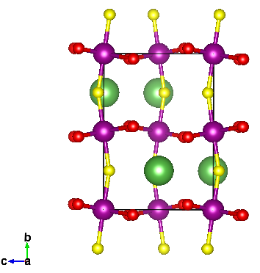
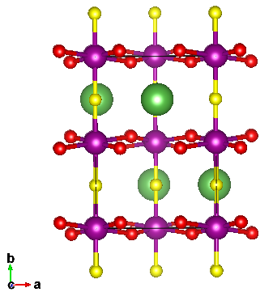
interionic distances and angles
Mn-O1
Mn-O1
Mn-O2
Mn-O2
Mn-O2-Mn
Mn-O1-Mn
Notes:
ac面内のMn-O-Mn角度は約160°で一定ですが、b軸方向のMn-O-Mn角度はx=0.2以上でこのように大きく減少しています。相図ではx=0.2から0.5の範囲で強磁性金属ですが本研究の試料はx=0.2は強磁性金属、x=0.3以上では絶縁体でありました。このb軸方向のMn-O-Mn角度の減少により、強磁性金属相から電荷整列相に変化します。一方、b軸方向のMn-O間の距離は約2Åで一定ですが、ac面内の二種類のMn-O間の距離はx=0.2以外でこのように異なる長さを示します。

Slide 9
magnetic susceptibilities
La_{0.9}Ca_{0.1}MnO₃
La_{0.85}Ca_{0.15}MnO₃
La_{0.8}Ca_{0.2}MnO₃
antiferromagnetic ordering
+
ferromagnetic ordering
ferromagnetic ordering
Notes:
x=0.1, 0.15, 0.2の磁化率の温度依存性を示します。青丸が酸素雰囲気中で焼成した試料、白丸が窒素雰囲気中で焼成した試料を示しています。どの試料も200K付近で磁気相転移が生じているのが分かります。また、xが増加するに従って反強磁性が減少し、強磁性が支配的になっています。x=0.2では、Curie点で、強磁性金属から常磁性絶縁体へ変化しています。

Slide 10
thermoelectric properties
La_{0.9}Ca_{0.1}MnO₃
La_{0.85}Ca_{0.15}MnO₃
La_{0.8}Ca_{0.2}MnO₃
PM insulator
electric resistivity
FM
metal
AFM+FM insulator
FM
insulator
PM insulator
PM insulator
Seebeck coefficient
Notes:
x=0.1, 0.15, 0.2の抵抗率とゼーベック係数の温度依存性を示します。抵抗率の結果からも、明らかにx=0.2で金属-絶縁体転移が生じていることが確認できます。また、磁気相転移温度付近でゼーベック係数がピークを示していることが分かります。特に、x=0.1では、窒素雰囲気中で焼成した試料にゼーベック係数の増大が確認されました。これは、Mn3+とMn4+の局在化により、内部自由度に基づくゼーベック係数が支配的になったことを示しています。

Slide 11
power factors
La_{0.9}Ca_{0.1}MnO₃
La_{0.85}Ca_{0.15}MnO₃
La_{0.8}Ca_{0.2}MnO₃
AFM+FM insulator
PM insulator
FM insulator
PM insulator
FM metal
PM insulator
Notes:
x=0.1, 0.15, 0.2の出力因子の温度依存性を示します。どの試料も常磁性領域で出力因子がピークを示しています。特に、x=0.1では、窒素雰囲気中で焼成した試料の出力因子に顕著な増大が見られます。

Slide 12
Jonker Plot @RT
Notes:
ここで、室温の伝導率とゼーベック係数のJonkerプロットを示します。x=0.1, 0.15, 0.2で、傾き－50μV/Kの直線関係が得られました。この傾きから出力因子最大を示す最適組成がx=0.1と0.15の間にあることが分かります。一方、N型の一例として、Yb1%添加したCaMnO3のデータを赤丸でプロットしました。ゼーベック係数は最適組成の約2倍、伝導率は最適組成の約4倍です。

Slide 13
power factor @RT ZT @RT
Ca_{0.99}Yb_{0.01}MnO₃ : 64 μW/mK²
Ca_{0.99}Yb_{0.01}MnO₃ : 0.005
( κ = 3.8W/mK )
Notes:
室温における出力因子とZTをxに対してプロットした結果を示します。この結果からも、反強磁性と強磁性の境界領域で、出力因子とZTが増大することが分かります。N型の一例として、Yb1%添加したCaMnO3のデータと比較すると、最適組成の出力因子は約1/20ですが、最適組成のZTは熱伝導率の相違により約1/8となります。

Slide 14
summary
La_{1-x}Ca_{x}MnO₃のp型熱電変換材料としての最適組成はx=0.10～0.15の間にあり、特に、窒素雰囲気中で焼成することにより内部自由度による S が支配的となる。
N型熱電変換材料Ca_{0.99}Yb_{0.01}MnO₃と比較すると、室温で、最適組成のS²σ は1/20であるが、κ の相違により、最適組成のZTは1/8となる。
反強磁性と強磁性の境界領域で材料探索することにより、より高い S と σ が期待される。
Notes:
以上を纏めます。La1-xCaxMnO3のp型熱電変換材料としての最適組成はx=0.10～0.15の間にあり、特に、窒素雰囲気中で焼成することにより内部自由度による ゼーベック係数が支配的となります。また、n型の一例として、Yb1%添加したCaMnO3と比較すると、室温で、最適組成の出力因子は約1/20ですが、熱伝導率の相違により、最適組成のZTは約1/8となります。従って、反強磁性と強磁性の境界領域で材料探索することにより、より高いゼーベック係数と伝導率が期待されます。

Slide 15
Thank you for your kind attention.
Notes:
ご清聴有難うございました。

